Slide 1

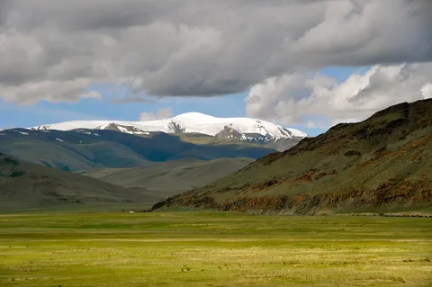
Республика Тыва, Монгун-Тайгинский район

Slide 2
В Монгун-Тайгинском районе Республики Тыва численность населения составляет 6067 чел., из них молодежь 2379 чел.

Slide 3
На сегодняшний день на платформе Добро.рф волонтеры Монгун-Тайгинского района зарегистрированы 500 чел.

